Slide 1

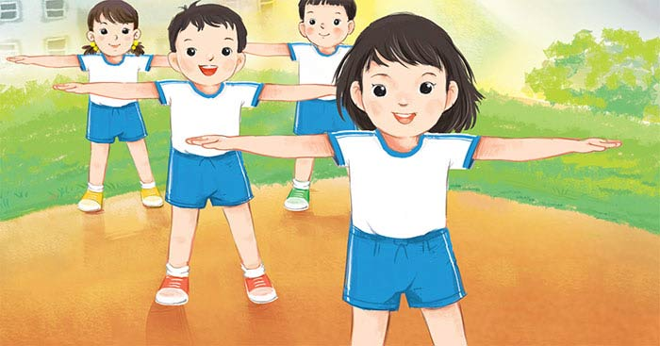
UỶ BAN NHÂN DÂN QUẬN GÒ VẤP TRƯỜNG THCS PHẠM VĂN CHIÊU
Giáo dục thể chất 8
CHỦ ĐỀ: CHẾ ĐỘ DINH DƯỠNG - CHẠY CỰ LY NGẮN

Slide 2
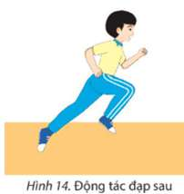
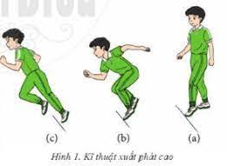
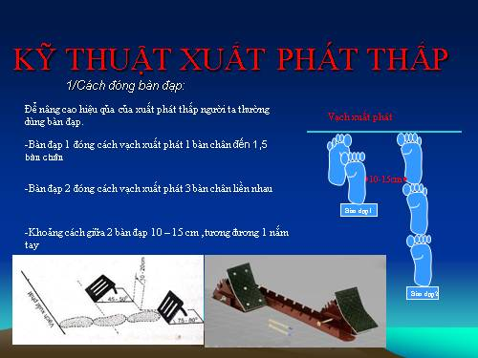
Bài 1: Kĩ thuật xuất phát thấp và chạy lao sau xuất phát
1. Ôn chạy bước nhỏ, chạy nâng cao đùi,
chạy đạp sau chạy giữa quãng - Kĩ thuật xuất phát cao
Kĩ thuật đóng bàn đạp

Slide 3

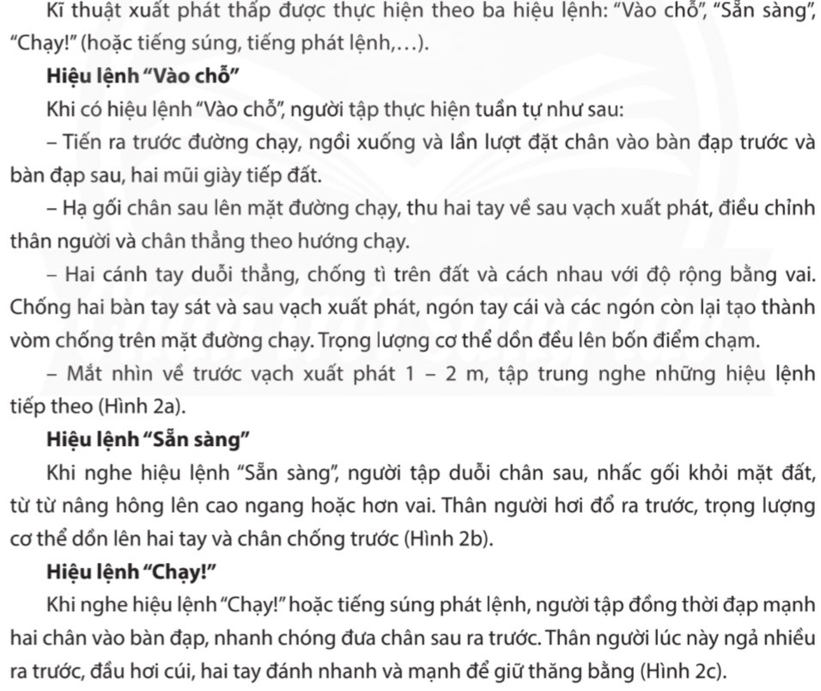
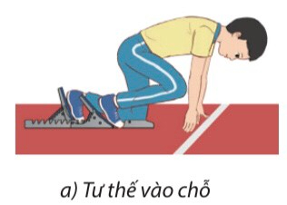
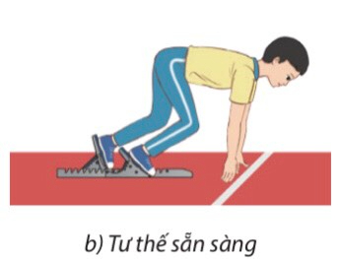
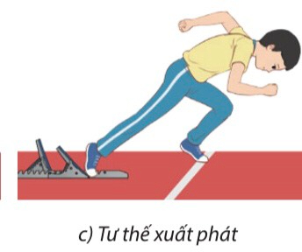
2. Kĩ thuật xuất phát thấp

Slide 4
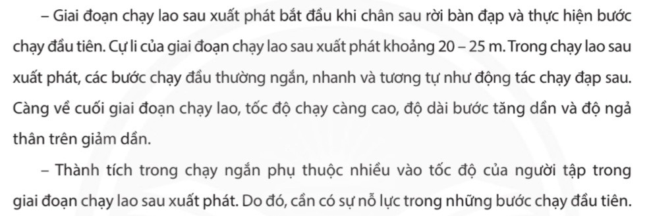

3. Phối hợp xuất phát thấp - chạy lao sau xuất phát

Slide 5

Hoạt động tập luyện
Tự xuất phát cao không có hiệu lệnh, thực hiện từ 3 – 5 lần, nghỉ giữa các lần 1 – 2 phút.
- Xuất phát cao với các tín hiệu khác nhau (tiếng còi, tiếng vỗ tay,...) với cự li 10– 15 m, lặp lại 3 – 5 lần, nghỉ giữa các lần 1 – 2 phút.

